Slide 1
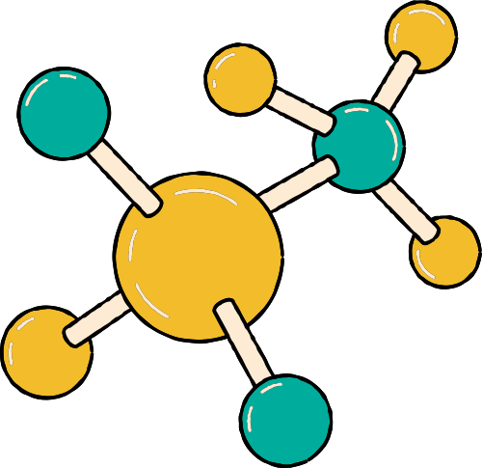
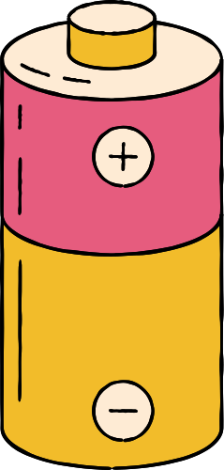




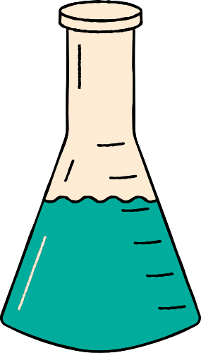






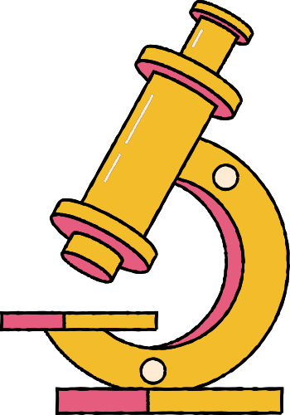
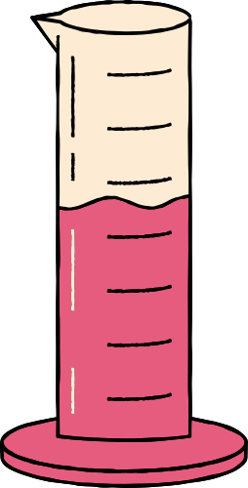

ЩО ТАКЕ ФІЗИЧНІ ВЕЛИЧИНИ ТА ЯК ЇХ ВИМІРЮВАТИ
5 КЛАС
ЛИТВИН-МАТІЙЧУК ІНГА

Slide 2

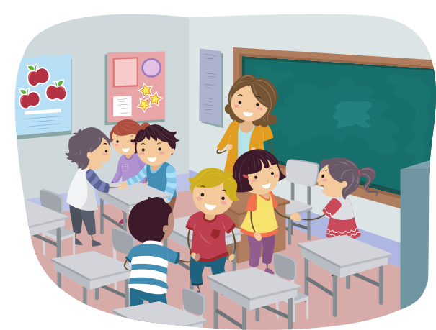



Правила роботи на уроці
1.Мати гарний настрій.
2.Бути чемним та поважати один одного.
3.Вміти вислухати відповідь свого однокласника.
4.Працювати уважно.
5.Допомагати один одному.
6.Дарувати позитивний настрій.

Slide 3
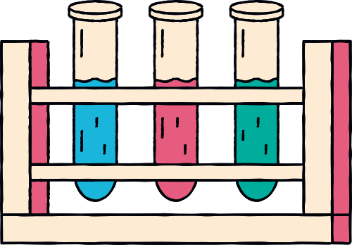

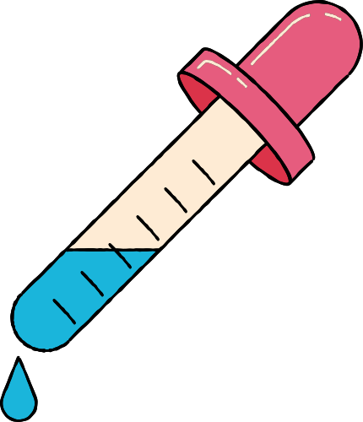

ПЛАН УРОКУ
  Як вимірювали наші предки.
  Що таке фізична величина.
  Які прилади є у дослідників.
  Що таке ціна поділки шкали.
Очікувані результати
  розуміє визначення: «вимірювання», «фізичні величини»,
  називає одиниці вимірювання,
  вміє визначати ціну поділки вимірювального приладу,
  вміє працювати у спільноті, дотримується правил

Slide 4
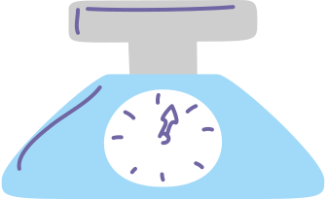
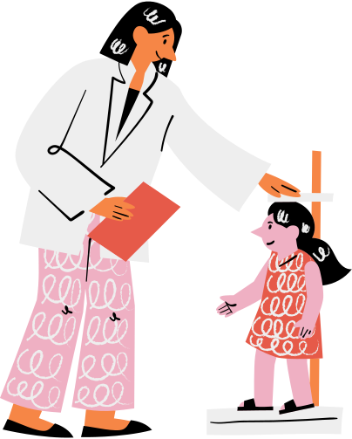
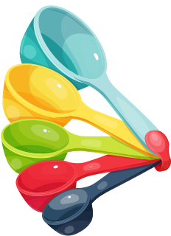
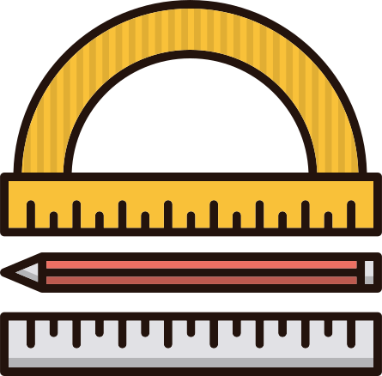

ЗБІР ІДЕЙ
Як дізнатися молодим батькам що їх дитина добре росте і розвивається?
Як дізнатися скільки інгредієнтів потрібно кухарю для приготування бісквиту
Як дізнатися скільки іде урок?

Slide 5
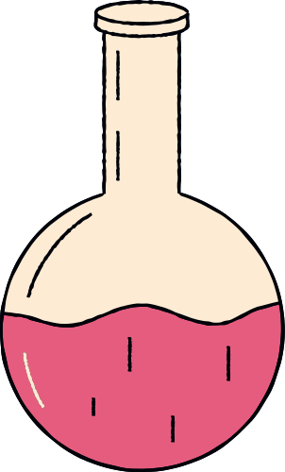




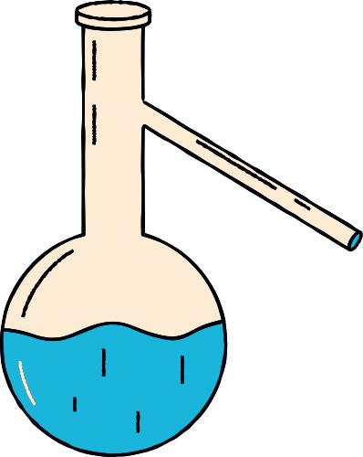
ЯК ВИМІРЮВАЛИ НАШІ ПРЕДКИ
Завдання
Яка ширина дошки у ліктях, столу - у долонях, дверей - у футах
https://cutt.ly/SZfUBvv

Slide 6
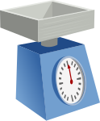
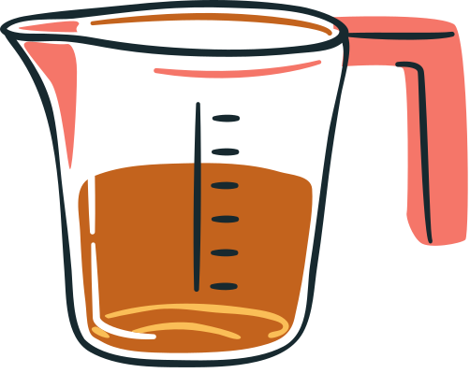
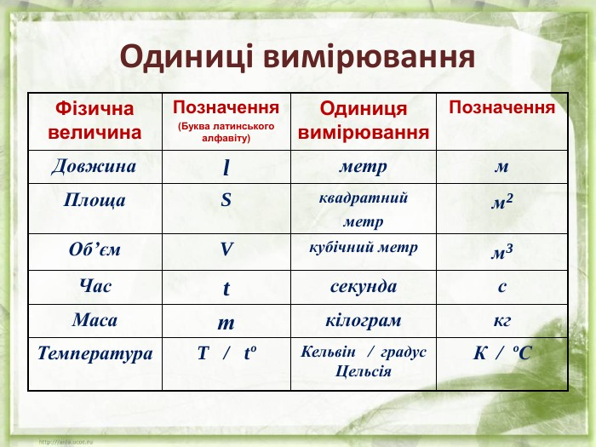
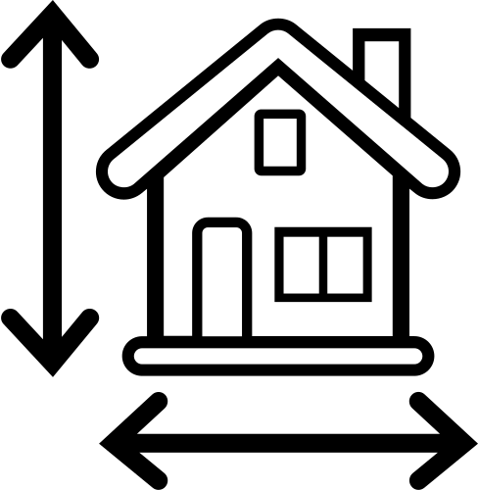
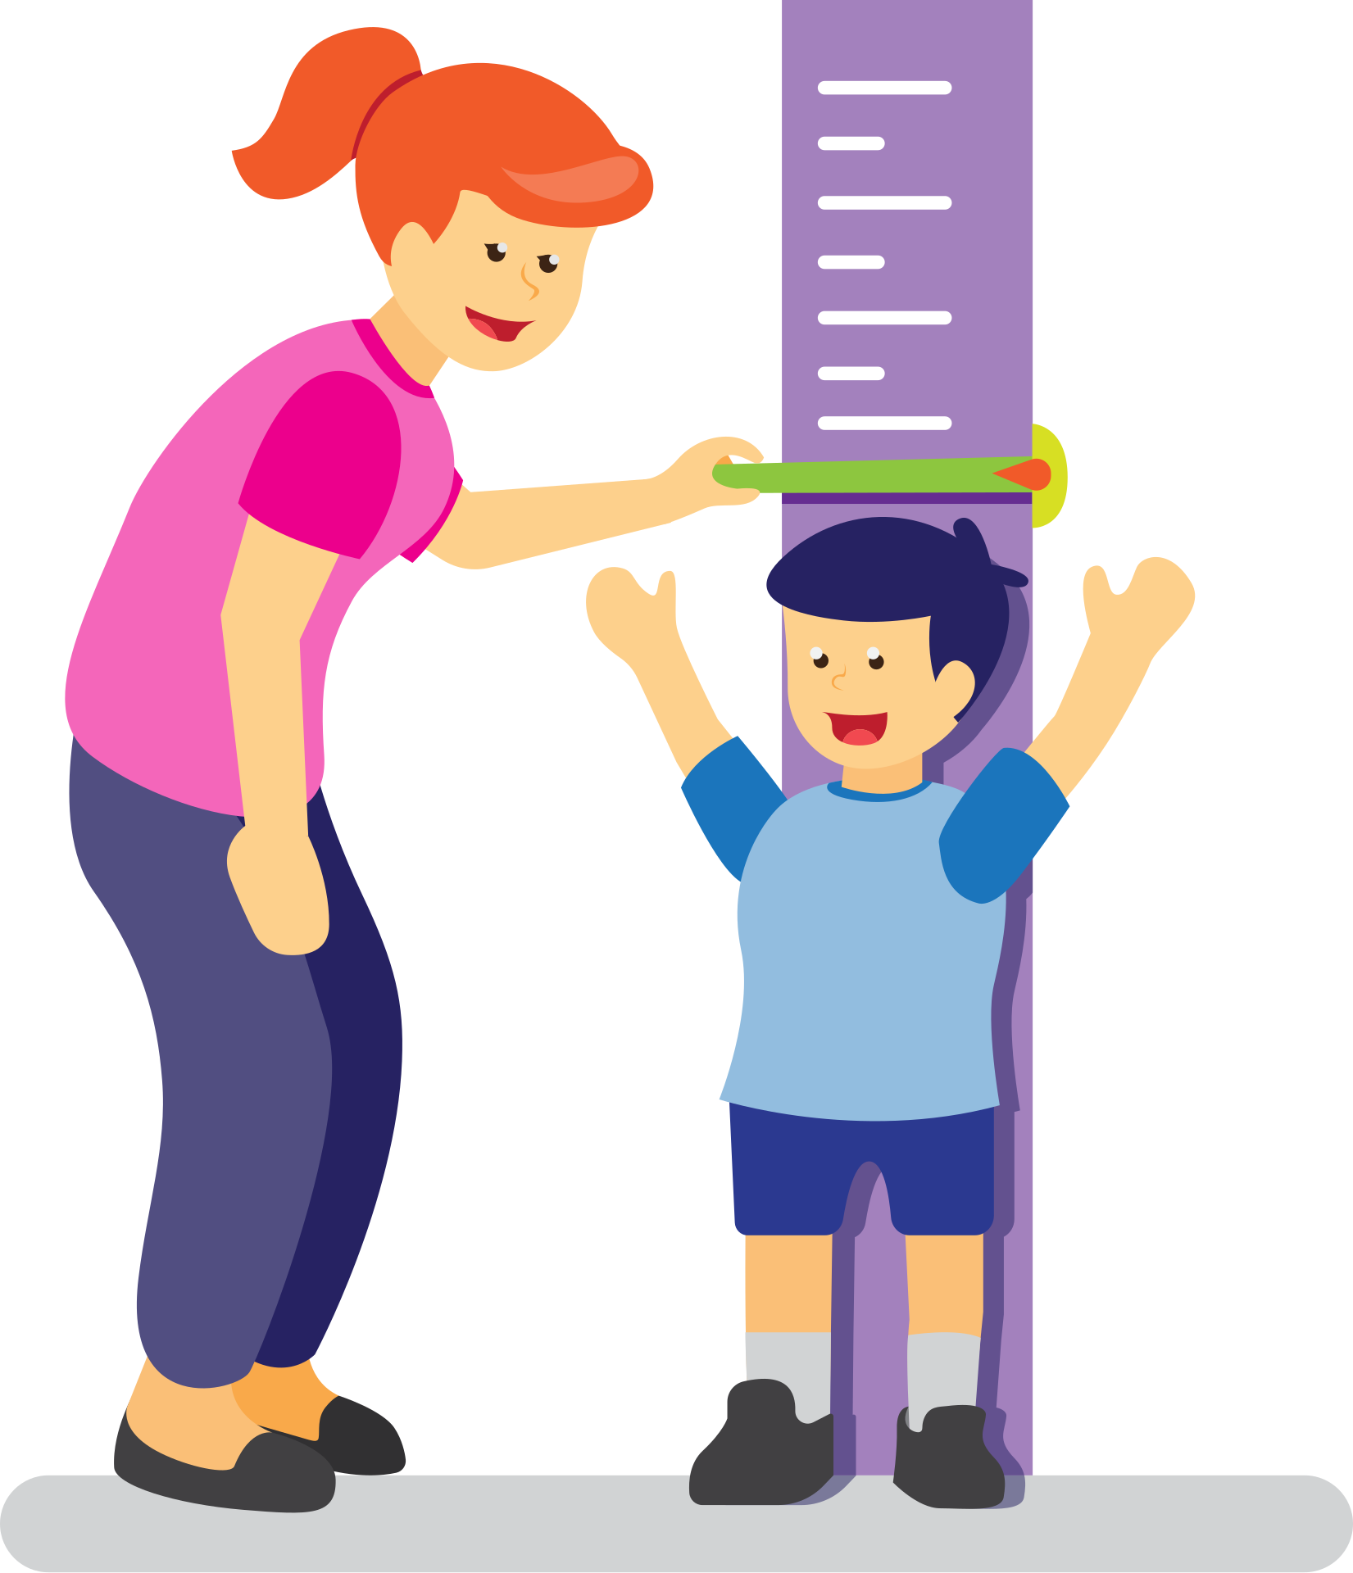

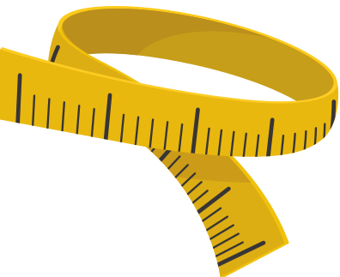
ЩО ТАКЕ ФІЗИЧНА ВЕЛИЧИНА

Slide 7
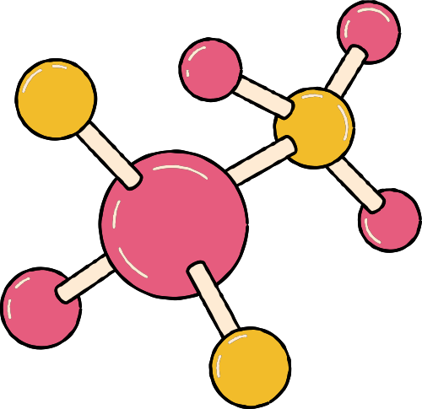

ХТО ШВИДШЕ
10 м = ____ см | 25 км = ____ м | 12 кг = __г | 3 год = ___ хв
5 дм = ____ мм | 30 м = ____ мм | 60 т = __ кг | 25 хв = ____ с

Slide 8
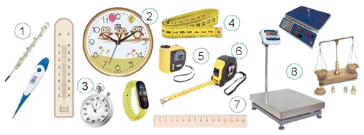
ЯКІ ПРИЛАДИ Є У ДОСЛІДНИКІВ
Вимірювальні прилади: 1 - термометри; 2 - годинники; 3 - секундомір; 4 - вимірювальна стрічка; 5 - електронна рулетка; 6 - рулетка; 7 - лінійка; 8 - ваги
Завдання
Які вимірювальні прилади є у тебе вдома?

Slide 9

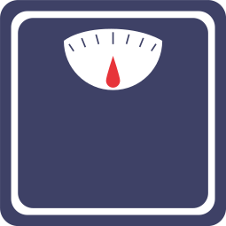

ВИМІРЮВАННЯ МАСИ
Найпоширеніший спосіб вимірювання маси, який застосовують у побуті, — зважування на терезах або вагах.
Як працюють терези та ваги? Яка між ними різниця?
Стародавні одиниці вимірювання маси

Slide 10
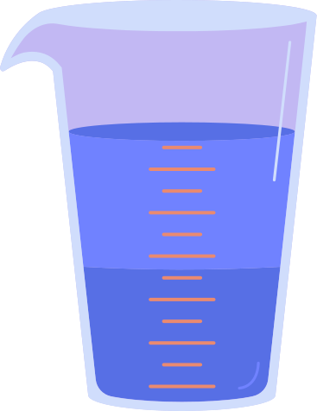
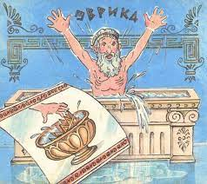
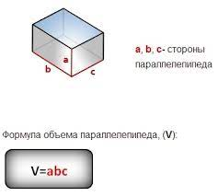
ОБ’ЄМ. ВИМІРЮВАННЯ ОБ’ЄМУ
1 куб. м = 1000 л
1 л = 1000 мл
Об’єм — це фізична величина, яка характеризує властивість тіл займати певну частину простору.
Об’єм позначають літерою V та вимірюють у кубічних метрах (куб. м), кубічних сантиметрах або мілілітрах (мл), кубічних дециметрах або літрах (л).
Об’єм бруска правильної форми можна визначити, вимірявши його довжину (а), ширину (b) і висоту (c), і потім перемножити ці величини.
V = abc
Якщо тіло має неправильну форму, то визначити його об’єм за допомогою лінійки також неможливо.
А як виміряти об’єм рідини? Для цього також існує спеціальний мірний посуд: мірні циліндри, мензурки тощо, на яких позначені мітки з одиницями об’єму.

Slide 11
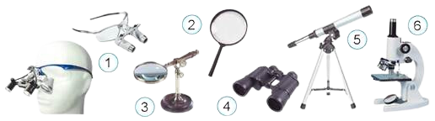
ЯКІ ПРИЛАДИ Є У ДОСЛІДНИКІВ
Збільшувальні прилади: 1 - бінокулярна лупа; 2 - лупа; 3 - штативна лупа; 4 - бінокль; 5 - шкільний телескоп; 6 - мікроскоп
Запитання
Яка найважливіша деталь усіх збільшувальних приладів ? Люди яких професій використовують ці прилади?

Slide 12
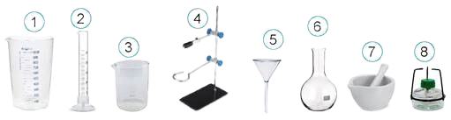
ЯКІ ПРИЛАДИ Є У ДОСЛІДНИКІВ
Лабораторне обладнання: 1 - мензурка; 2 - мірний циліндр; 3 - склянка; 4 - штатив;
5 - лійка; 6 - колба; 7 - ступка з товкачиком; 8 - спиртовий пальник
Запитання
Довідайся, яке призначення цього обладнання.

Slide 13





ЩО ТАКЕ ЦІНА ПОДІЛКИ ШКАЛИ
Вимірювальні прилади мають шкалу з певною ціною поділки.
Рисочки і цифри – це шкала лінійки.
Ціна поділки шкали – це відстань між двома найближчими рисочками.
Межа вимірювання – це найбільша найбільше значення, яку можна виміряти за допомогою приладу
Ціна поділки лінійки

Slide 14
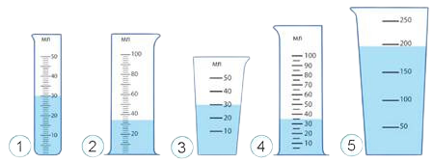

ПРАЦЮЄМО РАЗОМ
Визнач для кожного приладу: 1) ціну поділки; 2) об’єм рідини. У якого приладу найбільша межа вимірювання? А яким можна виміряти об’єм рідини найточніше?
Назвіть фізичні величини, якими можна охарактеризувати парту, камінь, вітер, воду в річці, Сонце.

Slide 15
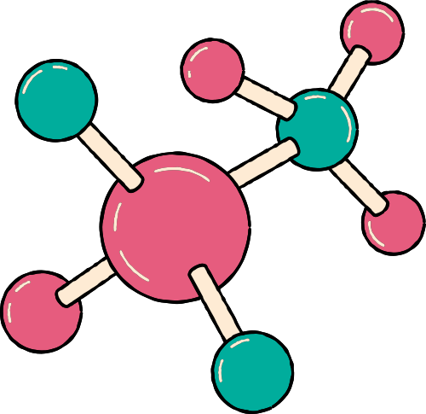
КОРОТКО ПРО ГОЛОВНЕ
  Довжина, площа, об’єм, температура, маса, час, швидкість - це фізичні величини. Кожна величина має числове значення, одиниці, позначення та прилад для вимірювання.
  Міжнародна одиниця довжини - метр, маси - кілограм, часу - секунда.
  Виміряти величину - означає порівняти її з однорідною величиною, прийнятою за одиницю вимірювання.

Slide 16





«ЗАКІНЧИ РЕЧЕННЯ»
мені було цікаво…
сьогодні я дізнався…
я зрозумів, що…
мене здивувало…

Slide 17



САМООЦІНЮВАННЯ
  розумію визначення: «вимірювання», «фізичні величини»,
  називаю одиниці вимірювання,
  вмію визначати ціну поділки вимірювального приладу,
  вмію працювати у спільноті, дотримується правил

Slide 18
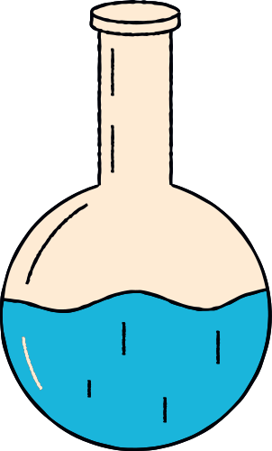
ДОМАШНЄ ЗАВДАННЯ
  Опрацювати матеріал уроку
  Перевір гіпотези: " Відстань між витягнутими в сторони руками дорівнює зросту людини". Переконай взяти участь у твоєму дослідженні рідних або друзів: що більше учасників експерименту, то достовірнішим буде результат.

